Slide 1

HMI와
Embedded System
Prepared by 문필용
2018.11.07
Notes:
안녕하십니까. 오늘 발표를 맡은 스마트카 2그룹의 문필용 입니다.
먼저 바쁘신 중에 시간을 내어 참석해 주셔서 감사 드립니다.
저는 지난 주에 입사하여 현재 업무 파악 중에 있습니다. 앞으로 잘 부탁 드리겠습니다.
발표를 시작하겠습니다. 제가 준비한 주제는 HMI와 Embedded System입니다.
이 세미나를 통해서 HMI 제품이란 무엇이며, HMI를 구현하는데 사용되는 Embedded System이 어떠한 구조를 가지고 동작하는지 말하고자 합니다.

Slide 2
목차
HMI는 무엇인가?
HMI의 정의
HMI의 범위에 들어가는 제품
HMI의 과거와 현재 그리고 미래
개발한 HMI 제품 소개
제품 외형 및 기능
제품이 사용되는 분야
HMI와 Embedded System
Embedded System의 정의 및 구조
부팅 과정
OS, Driver, Application의 역할과 관계
Application에 의한 HW제어
Application이 직접적으로 HW를 제어하지 못하는 이유
Application이 HW를 제어하기 위한 방법
질의응답
Notes:
목차를 크게 5가지로 구성하였습니다. 1번 HMI는 무엇인가? 2번 개발한 HMI 제품 소개, 3번 HMI와 Embedded System, 4번 Application에 의한 HW제어, 마지막으로 5번 질의응답 입니다.

Slide 3
HMI와 Embedded System
1. HMI는 무엇인가?
Notes:
첫 번째 HMI는 무엇인가 입니다.

Slide 4
1-1) HMI의 정의
HMI(Human Machine Interface)
일반적으로 컴퓨터, 기계, 장치, 시스템과 그것을 이용하는 사람간의 인터페이스로
시각, 청각, 촉각적인 것을 모두 포함함.
사람이 컴퓨터간의 명령, 제어, 통신 기술 또는 컴퓨터를 운영 가능하게 하는
물리적인 요소들도 포함.
- 출처 : ITS 용어 사전
Notes:
HMI에 대해 다양한 정의가 있지만 그 중에서 복잡한 내용은 빼고, 원론적으로 설명한 정의를 말해보겠습니다.
~ 정의된 내용 읽기 ~
이렇게 정의된 내용에 대로 HMI는 사람과 기계간에 소통을 하는데 사용되는 도구를 의미합니다.

Slide 5
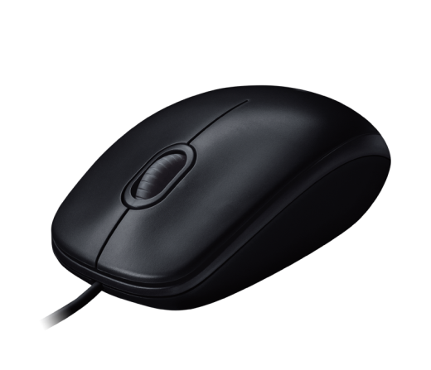
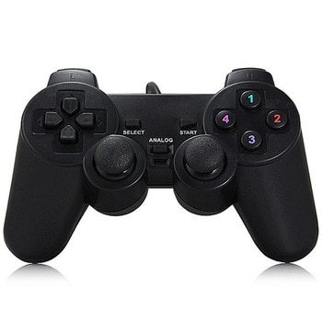
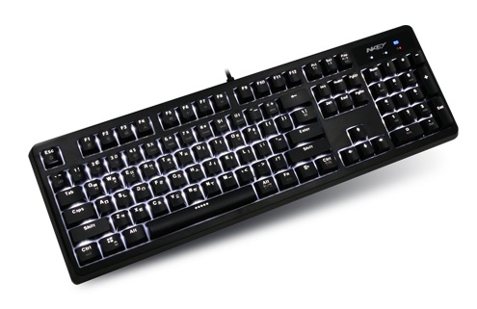
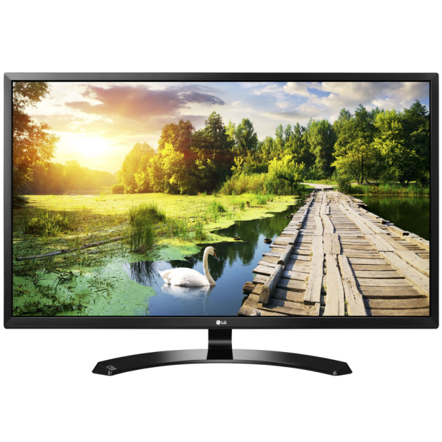
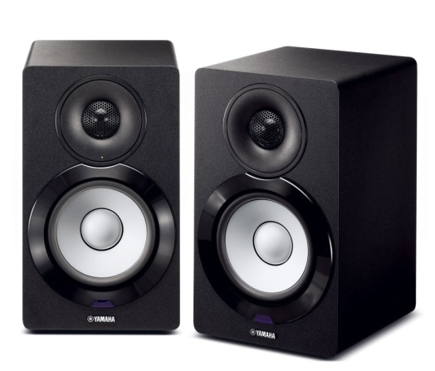

1-2) HMI의 범위에 들어가는 제품
Notes:
지금 앞에 보여지는 제품들이 HMI의 범위에 들어 가는 제품들 입니다.
흔하게 볼 수 있는 도구들로 일상생활에서 쉽게 접하는 물건들 입니다.
이런 제품들을 통해서 Machine에 정보를 입력 또는 조작을 하거나, Machine으로 부터 시각적 또는 청각적으로 정보를 전달받게 됩니다.
그런데 분명 이 제품들도 HMI의 한 종류 이지만, 이 제품들을 보고 HMI 장비라 부르지는 않습니다.

Slide 6
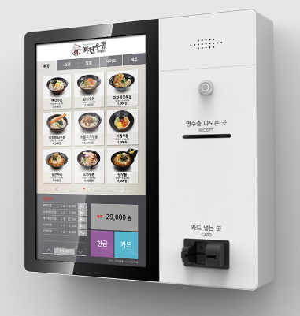
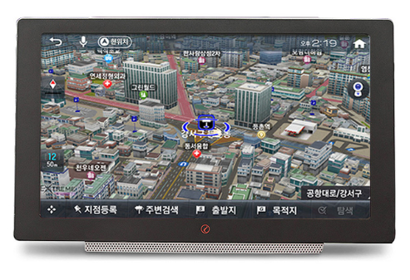
1-2) HMI의 범위에 들어가는 제품
Notes:
인터넷에서 HMI라 검색하면 이와 같은 Kiosk, ATM, Navigation같은 제품 들이 검색됩니다.
이처럼 보통은 HMI라고 하면, 앞서 보여드린 제품들 처럼 단순하게 정보를 입력하거나 출력하는 장치를 의미하지 않고,
“사람이 특정 목적을 위해 조작했을 때, 이에 대해 예약된 행동을 하거나 처리된 결과를 보여주는 장치”들을 의미합니다.

Slide 7
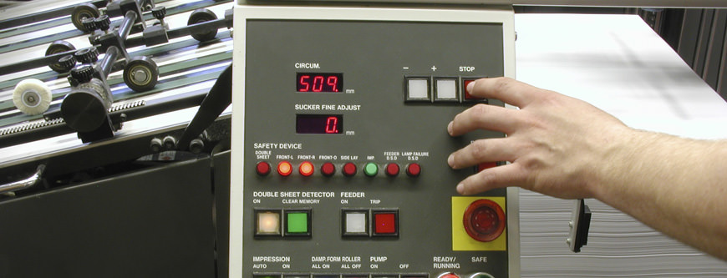
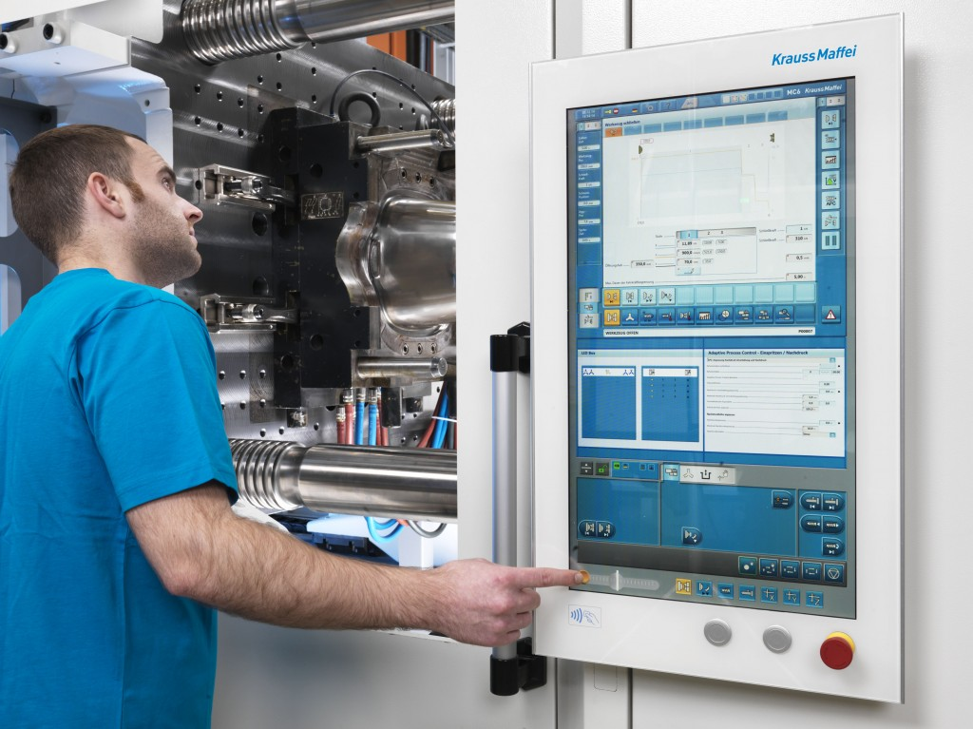
1-3) HMI 과거와 현재 그리고 미래
Notes:
HMI라는 명칭이 다소 생소 할 수 있지만, 이러한 장치는 과거에도 있어 왔던 장치입니다.
단지 시간이 흐름에 따라 그 형태와 사용 방법이 변화하여 과거의 HMI와 현재의 HMI는 조금 다릅니다.
화면에 2개의 사진이 있습니다. 위에 있는 것은 과거의 HMI 형태이고, 아래에 있는 것은 현재 사용되는 HMI의 형태 입니다.
과거의 HMI를 보면 다수의 버튼, 램프 그리고 세븐세그먼트 창이 있고, 디자인이 약간 투박하고, 복잡하게 보입니다.
이런 HMI는 제조공장 이나 선박의 Control Panel에서 쉽게 볼 수 있는데, 안전이 중요하고 Analog적인 제어가 주된 장비에서는 지금도 이런 제품이 사용됩니다.
하지만 이 같은 HMI는 한 번 제작되면 조작하는 방식을 바꾸기가 어렵고, 램프와 세븐세그먼트 창으로 확인할 수 있는 정보도 단편적 이라는 단점이 있습니다.
위의 사진과 비교하여 아래의 사진을 보면 다수의 버튼이 Touch panel로 바뀌고, 램프와 세븐세그먼트 창이 LCD Display로 대체 된 것을 알 수 있습니다.
그리고 조작하는 Panel의 구성은 물리적인 회로로 만드는 것이 아니라, SW로 GUI를 꾸며서 만드는 것으로 바뀌었습니다.
이런 변화를 통해 현재의 HMI는 외적인 디자인이 단순화 되었고, 표시되는 정보가 보다 복합적이면서, 유의미하게 바뀌었습니다.
게다가 조작하는 방식 및 표시되는 구성을 SW의 수정으로 변경할 수 있어서, 제품이 제작된 후에도 사용자의 요구에 따라 유연한 대응을 할 수 있습니다.

Slide 8
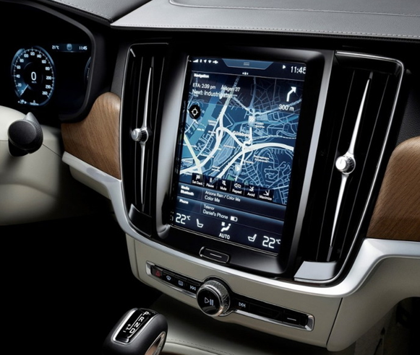
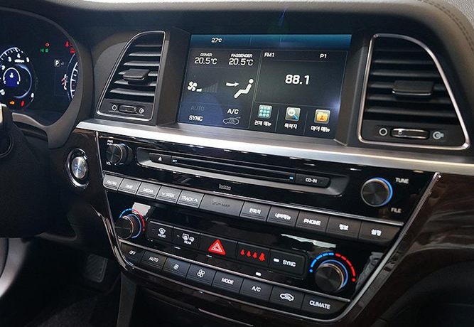
1-3) HMI 과거와 현재 그리고 미래
Notes:
그리고 이러한 변화는 산업현장에 사용되는 HMI에만 국한된 것은 아닙니다.
자동차를 보면 기존에 존재했던 모듈들의 기능을 AVN에 내장하고 최소한의 버튼 만을 남기고 있습니다.
이를 통해 내부 디자인의 복잡함이 낮아져서 사용자에게 Simple한 느낌을 줍니다.
HMI가 이렇게 변화하는 이유로 시각적인 깔끔함도 있지만, 직관적으로 사용하기 수월해 진다는 기능적인 이점도 있습니다.
직관적으로 사용하기 편하다는 것은 사용자가 특정 사용법을 숙지 하지 않고도 쉽게 사용할 수 있다는 것 입니다.
특정 버튼을 누르지 않고 화면에 표시된 그림을 누르는 것이나,
세븐세그먼트나 램프가 점등 된 것으로 확인하지 않고 화면에 표시된 그림 또는 표를 보고 이해하는 것이 전과 비교하여 보다 쉽습니다.

Slide 9
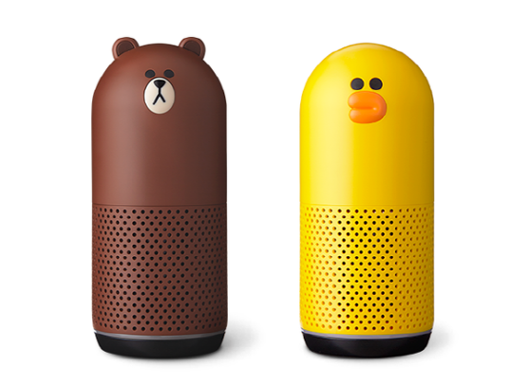
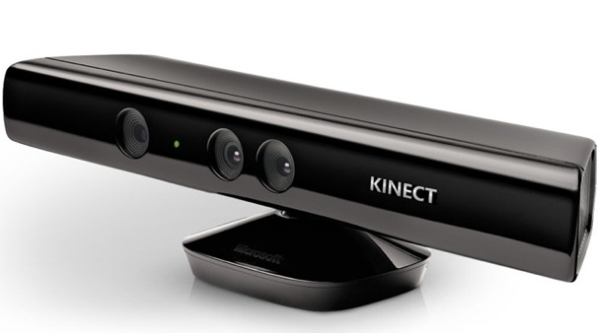
1-3) HMI 과거와 현재 그리고 미래
Notes:
이렇게 편하고 쉬운 사용을 추구하는 흐름에서 더욱 직관적으로 HMI를 사용할 수 있는 방법이 무엇인지 연구 되었고,
이에 대한 결과로 음성인식과 모션인식 기술이 등장 했습니다.
지금은 일부 독립된 제품 또는 스마트폰에 제한되어 있지만, 점점 자연스럽게 다수의 HMI가 음성인식 기술과 모션인식 기술을 지원하게 될 것 입니다.
현재 자동차에서는 스마트폰을 차량과 연결하여 Siri나 Google Assistant 등 음성 비서를 사용할 수 있고, 운전자의 시선을 인식해서 야간에 헤드라이트의 방향 및 부분 밝기를 조절하는 기술이 Proto type으로 구현되어 있습니다.

Slide 10
HMI와 Embedded System
2. 개발한 HMI 제품 소개
Notes:
두 번째 개발한 HMI 제품 소개 입니다.

Slide 11
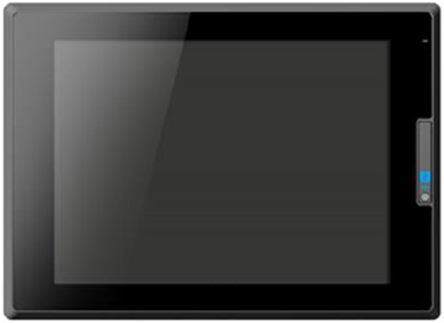
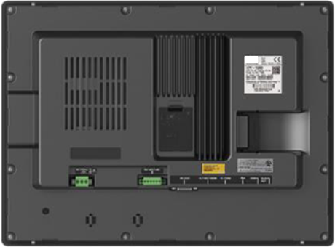
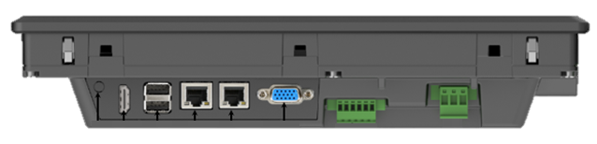
2-1) 제품 외형 및 기능
Notes:
제가 참여하여 개발하고 양산한 제품은 산업용 HMI입니다. 특정 형태의 패널에 부착하고 PLC와 연결하여 사용합니다.
이 HMI는 PLC에게 제어 명령을 하거나, PLC로부터 정보를 받아 화면에 표시하게 됩니다.
그리고 PLC는 각종 기계장치 또는 센서 모듈에 연결되어 제어를 하거나 Data를 수집 합니다.

Slide 12
2-1) 제품 외형 및 기능
제품사양
- AP : i.MX6 DL (Dual Cortex-A9 core, 1.0GHz clock)
- OS : Windows Embedded Compact 7
- RAM : DDR3 512MB x 2
- 보조 Memory : NAND 1GB, SRAM 1MB
- LCD : 15”(1024 x 768)
- Touch Panel : 멀티터치 지원 정전식 Panel
LCD
LVDS
Touch
Panel
I2C
Monitor
HDMI
HMI
PLC
UART RS-232
Speaker
RS-422/485
1Gb Ethernet
OTG, Host
USB
10/100 Mb
SD card
Notes:
HMI의 사양과 기능에 대해서 간략하게 설명하겠습니다. AP는 i.MX6 DL을 사용하고 OS는 Windows Embedded Compact 7을 사용하였습니다.
Compact 7은 Windows CE 6.0의 다음 버전 OS 입니다.
PLC와의 통신하는 Interface로 UART Serial 및 2개의 Ethernet Port를 지원합니다.
기타사항으로 정전식 멀티 터치를 지원하며, HDMI를 이용한 Dual Monitor사용이 가능합니다.
Dual Monitor는 LCD와 동일한 화면을 Monitor에 표시하는 복제모드와 지금처럼 노트북과 TV를 연결하여 화면을 추가로 사용하는 방식의 확장 모드를 지원 합니다.

Slide 13
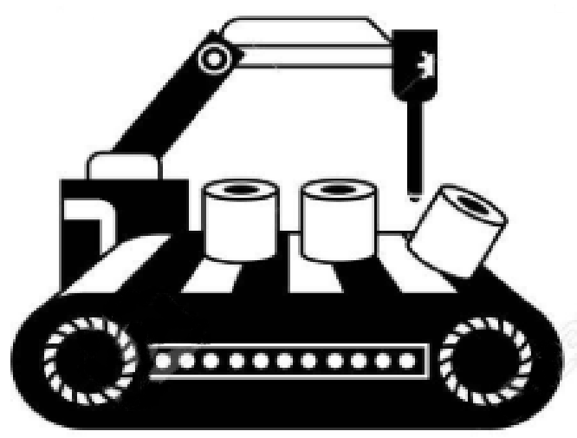
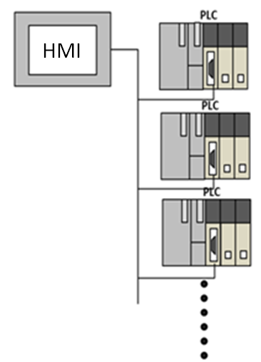
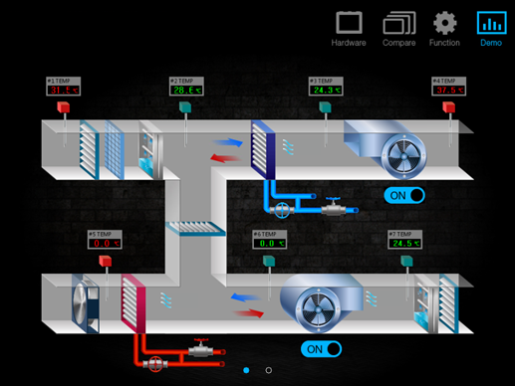
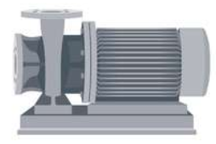
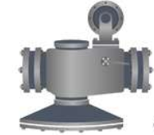
2-2) 제품이 사용되는 분야
Notes:
해당 제품은 생산 설비나 공조 시스템 같은 대형 시스템의 제어 및 모니터링을 위해 사용 됩니다.
HMI는 PLC로 명령을 전달하거나, PLC로부터 전달 받은 Data를 표시하여 제어 또는 모니터링을 합니다.
HMI와 연결된 PLC들은 생산장비, 모터, 펌프 등과 연결이 되고 각 단말로부터 얻은 Data 또는 제어 사항이 우측에 있는 그림처럼 표시 됩니다.
(우측의 그림은 작화라고 부릅니다. 특정 Program을 사용하여 GUI를 꾸미고 작업 순서 및 Data 처리 내용을 Programming 할 수 있습니다.)

Slide 14
HMI와 Embedded System
3. HMI와 Embedded System
Notes:
세 번째 HMI와 Embedded System 입니다.

Slide 15
3-1) Embedded System의 정의 및 구조
Embedded System
특정제품이나 솔루션에서 주어진 작업을 수행할 수 있도록 추가로 탑재되는 솔루션이나 시스템으로서 마이크로프로세서 혹은 마이크로컨트롤러를 내장해 특정기능을 수행하는 장치로 컴퓨터의 하드웨어와 소프트웨어가 조합되어 특정 목적을 수행하는 시스템을 일컫는 말
- 출처 : 국립중앙과학관
Notes:
Embedded System은 HMI를 구현하기 위한 하나의 틀 입니다. 원래 HMI와 Embedded System은 서로 종속적이지 않고 각각의 영역을 갖고 있는 개념입니다.
하지만 시간이 지나 HMI로 지원해야 하는 기능이 많아 지고, 처리해야 할 작업이 복잡해지면서 HMI와 Embedded System의 겹치는 부분이 증가하게 되었습니다.
그래서 지금은 대부분의 HMI 장비가 Embedded System으로 만들어지고 있습니다.
그럼 Embedded System이 무엇인지 그 정의를 알아보겠습니다.
~정의된 내용 읽기~
이를 간략하게 표현하면 “Embedded System은 제품에 내장된 특정 작업을 수행하기 위한 소형 Computer”라 할 수 있겠습니다.
PC와 Embedded System은 둘 다 Computer입니다. 둘의 차이점은 PC의 경우 불특정되고 광범위의 작업을 수행하려는 목적으로 설계된 반면, Embedded System은 특정하게 지정된 작업을 처리하기 위한 목적으로 설계되었습니다. 때문에 전체적인 기능의 다양성과 성능이 Embedded System이 PC보다 제한적이라는 단점이 있지만, PC와 비교하여 물리적인 크기가 작고, System을 구축하는데 드는 비용도 저렴하다는 장점이 있습니다. 게다가 요즘은 고성능의 AP도 제작되어 PC와 Embedded System간의 성능적인 격차가 더욱 좁아지고 있습니다.

Slide 16
3-1) Embedded System의 정의 및 구조
AP(SOC)
DDR RAM
CORE
External Memory Interface
Internal
RAM
Boot
ROM
BUS
보조
Memory ( NOR,
NAND, OneNand,
SDCard,
eMMC)
Peripheral Modules
Display
Touch
USB
Ethernet
Notes:
Embedded System의 구조는 PC와 거의 동일 합니다. Processor, 주 기억 장치, 보조 기억 장치가 구성 요소의 핵심 입니다.
단, PC의 CPU 칩에 해당하는 Embedded System에서의 AP칩은 SOC형태로 되어 있습니다. SOC는 System On Chip의 약자로 CPU인 Core와 주변 장치를 제어하는 모듈들이 하나의 칩에 같이 내장되어 있는 형태를 말합니다. 조금은 과장해서 말하면 SOC는 CPU와 Mother board를 하나의 칩으로 합친 것 입니다. Embedded System이 이런 SOC 형태의 AP를 사용하기 때문에 일반적인 PC보다 작은 크기의 Computer System을 구현 할 수 있습니다. 그리고 보조 기억 장치는 HDD를 사용하는 경우가 매우 드물며, 보통 NOR 또는 NAND Flash memory, SD Card, eMMC 등 칩 형태의 Memory를 사용합니다.
그림을 보면 AP 안에는 Core와 내부 RAM과 ROM, 주변장치 모듈들이 있고 이 장치 들은 내부 BUS를 통해 서로 통신하게 됩니다. 또한 외부 Memory Interface를 통해 주 기억 장치인 SDRAM과 보조 기억 장치가 연결되며, Display나 Touch Panel등 주변 장치들은 각 모듈의 Interface를 통해 연결 됩니다.

Slide 17
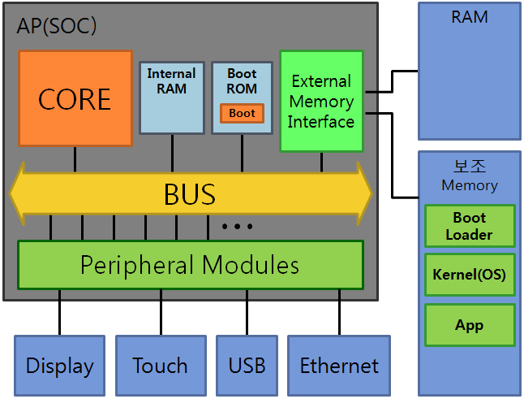
3-2) 부팅과정
③
①
⑤
⑦
②
④
⑥
Notes:
Embedded System의 Booting 과정을 HW적 관점에서 간단하게 보겠습니다.
이 내용은 보편적으로 비슷하나, AP별로 조금씩 다를 수 있습니다. 해당 내용은 Arm계열의 i.MX 시리즈 칩을 기준으로 작성했음을 참고해 주시기 바랍니다.
AP에 전원이 공급되면 자동으로 내부 ROM에 있는 Boot Code가 실행됩니다. Boot Code는 보조 Memory에 있는 Boot Loader를 RAM으로 올리고, 옮기는 과정이 끝나면 Boot Loader로 점프합니다. Boot Loader는 전의 과정과 비슷하게 Kernel을 RAM으로 올리고, 옮기는 과정이 끝나면 Kernel로 점프합니다. Kernel이 구동되고 초기화가 끝나면 Kernel은 예약된 Application을 실행합니다. 이 때 Kernel은 종료되지 않고 일부의 권한만 Application에 넘긴 상태로 Background에서 Application을 지원 합니다.

Slide 18
3-2) 부팅과정
Boot Code
( Internal ROM )
Boot Loader
Initialize 1
( Debug Serial, Display, etc.. )
DATA Process ( Logo, Kernel Update, etc.. )
Kernel
Initialize 2
( Load Drivers, Mount File System, etc.. )
User Apps
Notes:
Booting 과정을 순서 별로 다시 보면서 조금 더 자세하게 설명을 하겠습니다.
AP에 전원이 들어 왔을 때 실행되는 Boot Code는 현재 Booting Mode가 어떻게 설정되어 있는지 확인 합니다. Booting Mode로는 Boot From Fuses Mode, Serial Downloader Mode, Internal Boot Mode가 있으며, Booting Mode를 파악 중에 어떤 보조 기억 장치로 Booting 할 것인지도 파악합니다. Serial Downloader Mode는 OS Update Mode이며, 일반적인 Booting Mode는 Internal Boot Mode입니다. Boot Code의 확인 작업이 끝나면 지정된 보조 기억 장치로 부터 Boot Loader를 읽어 RAM에 올립니다.
(Boot From Fuses Mode i.MX 칩 시리즈가 지원하는 HAB(High Availability Boot)라는 Secure Boot와 관련이 있는데 정확히는 모르겠습니다.)
다음 단계로 Boot Loader가 실행되면 1차적인 초기화를 수행합니다. 이 과정을 통해서 Debug Serial을 사용 할 수 있게 되고, Display가 초기화 되어 화면에 Booting Logo나 Animation을 표시할 수 있게 됩니다. 또한 구현된 기능에 따라서 SD Card나 USB를 이용한 OS Update도 가능합니다.
(Debug Serial은 제품이 구동하면서 남기는 Log들을 확인하기 위한 Serial 통신 포트로 이를 통해 OS, Driver, Application이 작동하는 것을 간접적으로 확인이 가능합니다.
또한 Embedded Linux의 경우 이 통신 포트를 통해 Bash Shell과 통신하게 됩니다.)
Boot Loader의 작업이 끝나고 Kernel이 동작하면서 2차적인 초기화를 합니다. Kernel은 Driver를 등록 및 활성화 시키고 각 Driver를 초기화 합니다. 그 밖에도 OS에서 지원하는 Service들을 제공하기 위해 GWES(Graphic Windowing and Event Sub-system), File System, Device Manager같은 Kernel Program을 실행합니다.
이와 같은 과정이 전부 완료되어 Booting이 끝나면 Standard Shell을 표시하거나 예약된 Application을 실행합니다.

Slide 19
3-3) OS, Driver, Application의 역할과 관계
OS
Driver
Application
Resources Managing
Tasks Scheduling
Event Control
Message Control
Offer Etc Services
Device Control
Interface
Working Tasks
Notes:
OS와 Driver, Application의 역할을 간단히 설명하면 이와 같습니다.
OS는 각종 자원을 관리하는데 주된 자원은 메모리 입니다. 그리고 작업 Scheduling, Event와 Message 제어 같은 Managing 업무를 하며, Graphic 처리, File System이나 Network 기능 지원 등 다양한 Service를 제공합니다.
Driver는 OS와 HW간의 Interface이며, Driver를 통하여 주변장치 및 AP 자체의 HW적 기능을 제어 합니다.
Application은 OS를 기반으로 특정한 작업을 수행하게 됩니다.

Slide 20
3-3) OS, Driver, Application의 역할과 관계
Application
API
OS
File descriptor
Driver
Wire
Peripheral Device
Notes:
이어서 OS, Driver, Application간의 관계 입니다.
Application은 직접적으로 HW를 제어 할 수 없으며 Driver의 도움을 받아야 합니다. Driver는 OS 안에 포함되어 있고 Application은 Driver를 File처럼 다룹니다. Application이 File에 접근하는 방식으로 Driver를 호출 하면, OS가 이를 Driver에게 전달합니다. Application은 몇 가지의 정해진 API를 통해서 Driver와 Data를 주고 받을 수 있고, Driver는 Device Module의 지정된 Interface를 사용하여 주변장치와 물리적인 통신을 합니다.

Slide 21
HMI와 Embedded System
4. Application에 의한 HW제어
Notes:
네 번째 Application에 의한 HW제어 입니다.

Slide 22
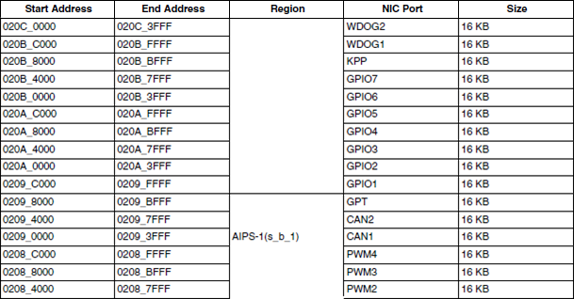
4-1) Application이 직접적으로 HW를 제어하지 못하는 이유
Physics RAM
AP Register Address Map
Reserved
Notes:
앞서 했던 설명에서 Application은 직접적으로 HW를 제어 할 수 없다고 했습니다. 여기서는 그 이유에 대해서 말하려고 합니다.
HW를 제어하기 위해서는 각 Device Module의 Register를 제어해야 합니다. Register는 모듈 내에 있는 작은 Memory 인데, 단일 Bit 또는 일정 범위를 묶어서 사용합니다. 이런 Register들은 Device 기능을 설정 하는데 쓰이거나 Data Buffer로 이용됩니다. Register는 RAM처럼 주소를 가지고 있는데, 이 Register의 주소가 RAM의 일정 범위와 1:1로 Mapping 됩니다. 결국 근원적으로 HW의 제어는 HW의 Register 주소와 Mapping된 RAM의 지정된 주소에 제어할 Bit 값을 써서 하게 되는 것 입니다. 이렇게 RAM의 지정된 주소에 제어할 Bit 값을 쓰면 AP는 이를 읽고 Register에 해당 값을 쓰게 됩니다. 그리고 Register 값이 변화하면 HW 모듈은 바뀐 내용대로 작동하게 됩니다.
이처럼 Device Module의 Register와 물리적 RAM 주소는 1:1로 Mapping되어 있는데, OS를 사용하는 Embedded System의 경우에는 한번 더 물리 Memory 주소를 가상 Memory 주소와 Mapping하게 됩니다.

Slide 23
4-1) Application이 직접적으로 HW를 제어하지 못하는 이유
Physics
Memory Address
Virtual
Memory Address
Kernel Mode Region
Reserved
MMU
User Mode Region
Notes:
부팅 과정에서 Kernel은 물리 Memory 주소를 가상 Memory 주소로 Mapping하고, MMU(Memory Management Unit)가 물리 및 가상 주소를 관리하게 됩니다.
가상 Memory는 2가지 영역으로 나뉘는데 Kernel Mode 영역과 User Mode 영역 입니다. 앞에서 언급한 Register와 Mapping된 Memory 영역은 Kernel Mode 영역에 속하게 되고, Application은 User Mode 영역에서 동작하게 됩니다.
OS가 가상 Memory 기능을 지원하는 이유는 제한된 Memory 자원에서 보다 유연한 작업처리가 가능하도록 하기 위함이고, Kernel Mode와 User Mode 영역으로 가상 메모리 영역을 나눈 이유는 System이 Application에 의해 붕괴되지 않도록 안정성을 확보하기 위해서 입니다.
하지만 이런 편의와 보안을 위해 발전된 OS의 기능에 의해서 Application은 HW를 직접제어 하지 못하게 되었습니다. Application이 동작하는 영역은 User Mode 영역으로 MMU를 통해 Register와 Mapping된 가상 주소를 얻어도 이에 접근할 권한이 없기 때문입니다. 그래서 Application은 Driver의 도움을 통해서 HW를 제어하게 됩니다.

Slide 24
4-2) Application이 HW를 제어하기 위한 방법
Application
Driver
HW
CreateFile( ) ReadFile( )
WriteFile( )
DeviceIoControl( )
FD
XXX_Read( ) XXX_Write( )
XXX_IOControl( )
Interface
Notes:
그럼 Application으로 HW를 제어 하려면 어떻게 해야 하는지 알아 보겠습니다.
Windows CE도 Driver를 File 처럼 다룹니다. 때문에 Application이 Driver에 접근하려면 CreateFile( ) API를 사용하여 Driver의 Handle 값을 얻어와야 하고, 얻은 Handle 값을 가지고 ReadFile, WriteFile, DeviceIoControl( ) API를 사용하여 Driver로부터 Data를 읽고, 쓰거나, 특정 명령을 보냅니다. Application의 요청을 받은 Driver는 해당 API와 대응되는 함수들을 호출 합니다.
( XXX_IOContorl의 경우에는 command값(숫자)을 전달 받고, command값을 이용해 해당 구문으로 분기하여 작업 하고 반환 합니다. )

Slide 25
4-2) Application이 HW를 제어하기 위한 방법
Application
DLL
Driver
Func_1( ) Func_2( )
Func_3( )
CreateFile( ) ReadFile( )
WriteFile( )
DeviceIoControl( )
XXX_Read( ) XXX_Write( )
XXX_IOControl( )
Notes:
기본적으로는 Application이 Windows에서 제공하는 API를 직접 사용하여 Driver를 호출하는 것이 맞지만, 개발의 편의를 위해 Driver에 접근하는 API 호출 부분은 DLL로 따로 빼놓는 경우가 많습니다.
이렇게 하는 이유로 첫째 Application의 수정을 최소화하기 위해서이며, 둘째 Application과 Driver 개발을 2인 이상이 별도로 수행 할 경우 보다 쉽게 협업을 하기 위해서 입니다.
첫 번째 경우로 Driver가 수정 될 경우 Application도 같이 수정돼야 하는 경우가 있습니다. 이럴 때 Driver와 통신하는 부분이 DLL로 빠져있으면, Driver의 내용이 수정되어도 Application의 Code는 수정하지 않거나 최소한의 수정만 하게 됩니다.
두 번째 경우에서 Application 개발자는 Driver를 수정할 수 없고, Driver에 구현된 세부내용을 알지 못하는 경우가 있습니다. 그래서 Driver에서 기능을 구현 해야되는 사항이 있으면 Driver 개발자에게 요청을 해야 합니다. DLL을 별도로 쓰는 경우라면 Driver 수정을 요청 할 때 Application 개발자는 사용하고자 하는 기능 및 해당 기능을 사용하기 위해 호출할 함수의 구조를 명확히 정리하여 Driver 개발자에게 보내야 합니다. 그리고 해당 요청을 받은 Driver 개발자는 요구에 맞게 Driver를 수정하거나 기능을 구현하고 Application에서 사용하려는 함수에서 Driver 호출 부분만 채워서 Application 개발자에게 건네주면 됩니다. 이렇게 작업하면 협업이 한결 편해 집니다.
DLL을 별도로 사용하는 방법은 해야될 일을 따로 빼놓는 것이기 때문에 큰 관점에서 보면 조삼모사의 행동이거나 오히려 일을 번거롭게 하는 것일 수 있습니다. 하지만 이를 잘 활용하면 Source 관리에 편의성을 얻고 협업의 효율성을 늘리 수 있습니다.

Slide 26

HMI와 Embedded System
5. 질의응답
Notes:
이상으로 발표하려는 내용은 다 말씀 드렸습니다. 경청해 주셔서 감사 드리며, 내용 중 궁금한 점이 있으시면 말씀해 주시기 바랍니다.

Slide 27
자료출처
웹사이트
http://100.daum.net/encyclopedia/view/62XXXXXXX700
http://100.daum.net/encyclopedia/view/125XX52600023
https://inductiveautomation.com/what-is-hmi
https://www.infineon.com/cms/kr/discoveries/human-machine-interaction/
http://www.lsis.com/ko/product/category/CCC003
http://changyuheng.github.io/slides-boot-sequence/#/ Data Sheet
i.MX 6Solo/DualLite Applications Processor Reference Manual
서적
Professional Windows Embedded Compact 7 / Samuel Phung외 2인 / Wiley
윈도우 임베디드 CE 6.0 프로그래밍 / 더글라스 볼링 지음 / 에이콘
Windows CE 실전 가이드 / 이봉석, 류명희 지음 / 에이콘
EMBEDDED SKETCHES / Soto 지음 / 코너북

